Slide 1


Тестирование

Slide 2

1 - Дайте определение и полное название аббревиатурам HTML и CSS
2 - Что такое тег?
3 - С помощью какого тега , мы подключаем к HTML странице файлы CSS
4 – Напишите четыре значения стиля position и их отличия между собой
5 - Перечислите виды списков и их отличие друг от друга
6 - Какие из этих классов записаны правильно:
А) <p class="class_01”></p> Б) <div class ="class_01”></div>
В) <h3 class=«Flex-item"></h3> Г) <span class ="01_class”></span>
Д) <em class="класс_01"></em>
7 – перечислите вендорные приставки
8 - Для чего используют псевдокласс :nth-child(2n)

Slide 3
9 - Напишите стили для блока : шириной 100 % , высотой 50px , внешним отступом справа 10 px, сверху и снизу 20 px, слева 50 px , внутреним отступом 5px, дублированая граница черного цвета и 3 px шириной , в вертикальном потоке
10 – Какой стиль отвечает за прозрачность
11 - Какой стиль отвечает за наслоение
12 – Дайте определение тегу select
13 – Перечислите типы тега input
14 – Какой псевдокласс нужно использовать для описания дополнительных стилей при наведении на элемент?
15 – C помощью каких стилей Flexbox мы можем расцентрировать обьект внутри родителя

Slide 4
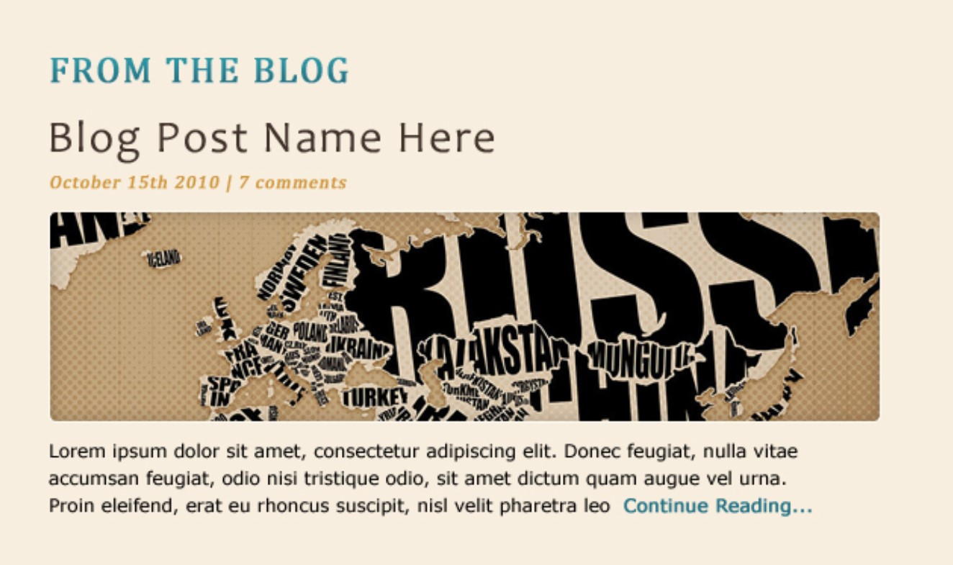
Напишите HTML и СSS для следующего блока

